Slide 1

Linux系统应用与开发
计算机学院：康晓军
E-mail: xj_kang@126.com
中国地质大学（武汉）计算机学院计算机科学系 2019年版

Slide 2
1.1 课程安排
使用教材：不指定，以PPT为主要参考资料，辅以各种网上教程、案例、社区、博客等。每次上机实习内容均有操作手册提供（见QQ群）
《Linux系统应用与开发教程》，邝颖杰编著，人民邮电出版社，2016.
作业：课后布置练习、上机实习操作
课程成绩：平时成绩*40%+期末报告*60%
Notes:
平时考勤和上机实习，分组汇报，最后一次课汇报

Slide 3
1.2 内容安排
第一章 Linux概述
第二章 Linux桌面环境的使用
第三章 Shell环境与命令基础
第四章 Linux文本编辑器
第五章 系统管理
第六章 网络管理
第七章 Shell程序设计
第八章 基于Linux的C编程

Slide 4
1.3 课程配套资料
http://www.linuxfoundation.org/
http://www.gnu.org/
http://fedoraproject.org/
http://forum.ubuntu.org.cn/
http://download.chinaunix.net/

Slide 5
第一讲 提纲
课程简介
Linux概述
Linux内核与操作系统安装
Linux目录结构
Linux软件安装

Slide 6
2.1 认识操作系统
从使用者的角度
计算机启动后，首先跳入眼帘的是什么？
要拷贝一个文件，具体的拷贝操作是由谁来完成的？
你需要知道文件存放在哪里吗？
柱面、磁道、扇面描述什么？
数据的移动过程是怎么进行？
繁琐留给自己，简单留给用户
图形界面：操作系统穿上华丽的外衣
字符界面：操作系统穿上朴素的外衣

Slide 7
2.1 认识操作系统
#include <stdio.h>
int main()
{
FILE *fin,*fout;
char filename1[80],filename2[80],ch;
scanf("%s%s",filename1,filename2);
fin=fopen(filename1,"r");
fout=fopen(filename2,"w");
while (fscanf(fin,"%c",&ch)!=EOF)
fprintf(fout,"%c",ch);
fclose(fin);
fclose(fout);
return 0;
}
从程序开发者的角度
拷贝命令的C语言代码段：

Slide 8
2.1 认识操作系统
从所处位置的角度
浏览器 信息管理 文件管理系统 游戏
编译程序 编辑程序 命令 解释程序
操作系统
应用
内核
CPU、内存、I/O接口
硬件

Slide 9
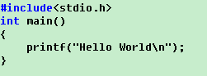
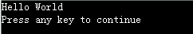
2.1 认识操作系统
从程序执行的角度
该程序的执行过程简述如下：
操作系统首先为应用程序做了什么？
操作系统找到字符串被送往的设备
操作系统将字符串送往输出设备窗口系统确定这是一个合法的操作，然后将该字符串转换成像素
窗口系统将像素写入存储映像区
视频硬件将像素表示转换成一组模拟信号控制显示器（重画屏幕）
显示器发射电子束。这时，我们才能在屏幕上看到

Slide 10
2.1 认识操作系统
从设计者的角度
操作系统的设计目标是什么？
尽可能地方便用户使用计算机
让各种软件资源和硬件资源高效而协调地运转起来
假设在一台计算机上有三道程序同时运行，并试图在一台打印机上输出运算结果，必须考虑哪些问题？
一个操作系统必须包含以下几部分：
进程管理
内存管理
用户界面！
设备管理
文件管理

Slide 11
2.2 历史悠久的Unix
站在MULTICS（1969） 的肩上
研制者Ken Thompson和Dennis M. Ritchie
Unix的诞生还伴有C语言呱呱落地
Unix是现代操作系统的代表：安全、可靠、强大的计算能力
Ritchie D M , Thompson K . The UNIX time-sharing system[J]. ACM SIGOPS Operating Systems Review, 1973, 7(4):27.
1983年 Ken Thompson和Dennis M. Ritchie 因为“UNIX操作系统和C语言”获得图灵奖
Notes:
1965年在美国国防部高级研究计划署ARPA的支持下，麻省理工学院、贝尔实验室和通用电气公司决定开发一种“公用计算服务系统”， 希望能够同时支持整个波士顿所有的分时用户。该系统称作MULTICS (MULTiplexed Information and Computing Service )。
MULTICS设计目标是通过电话线把远程终端接入计算机主机。但是，MULTICS研制难度超出了所有人预料。长期研制工作达不到预期目标，1969年4月贝尔实验室退出，通用电气公司也退出了。 但最终，经过多年的努力，MULTICS 成功地应用了。
运行MULTICS的计算机系统在九十年代中陆续被关闭。
MULTICS引入了许多现代操作系统领域的概念雏形，对随后操作系统特别是Unix的成功有着巨大的影响。
1969年,贝尔退出MULTICS研制项目后, Ken Thompson和Dennis M. Ritchie两个研究人员想申请经费购买计算机从事操作系统研究，但多次申请得不到批准。项目无着落，他们边在一台无人用的PDP-7上重新摆弄原先在 MULTICS 项目上设计的“空间旅行”游戏。为了使游戏能够在PDP-7上顺利运行,他们陆续开发了浮点运算软件包、显示驱动软件，设计了文件系统、实用程序、shell 和汇编程序。 1970年, 在一切完成后, 给新系统起了个同 MULTICS发音相近的名字Unix。随后, Unix用C语言全部重写, 自此, Unix诞生了。
Unix是现代操作系统的代表。Unix运行时的安全性、可靠性以及强大的计算能力赢得广大用户的信赖。促使Unix系统成功的因素有三点， 首先, 由于Unix是用C语言编写, 因此它是可移植的，它可以运行在笔记本计算机、PC机、工作站直至巨型机上；第二, 系统源代码非常有效, 系统容易适应特殊的需求。最后, 也是最重要的一点, 它是一个良好的、通用的、多用户、多任务、分时操作系统。
尽管Unix已经不再是一个实验室项目了，但它仍然伴随着操作系统设计技术的进步而继续成长，人们仍然可以把它作为一个通用的操作系统用于研究和演练。不过，因为Unix最终变为一个商业操作系统，只有那些能负担得起许可费的企业才用得起，这限制了它的应用范围。Linux的出现完全改变了这种局面。
1983年 图灵奖

Slide 12
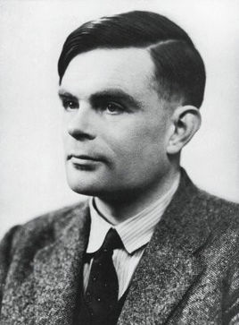
致敬图灵
艾伦·图灵
(1912年6月23日－1954年6月7日)，英国数学家、逻辑学家，被称为计算机科学之父，人工智能之父。
1931年图灵进入剑桥大学国王学院，毕业后到美国普林斯顿大学攻读博士学位，第二次世界大战爆发后回到剑桥，后曾协助军方破解德国的著名密码系统Enigma，帮助盟军取得了二战的胜利。
图灵奖（Turing Award），全称“A.M. 图灵奖（A.M Turing Award）” ，由美国计算机协会（ACM）于1966年设立.

Slide 13
2.3 Unix家族——Unix的商业化是一把双刃剑
BSD family
Free BSD
BSD(Berkeley Software Distribution)
Open BSD
UNIX家族
NetBSD
NetStep
MacOSX
Bell labs(AT&T)
SunOS
We are here
GNU
GNU/Linux
HP-UX
SRV5
Sun Solaris
IBM AIX
1970
1980
1990
2000

Slide 14
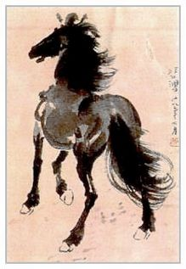
2.4 Linux
自由而奔放的黑马--Linux
诞生于学生之手
成长于Internet
壮大于自由而开放的文化

Slide 15
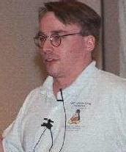
2.4 Linux
Linux之父—Linus Torvalds
芬兰、赫尔辛基大学、1990
起始于写两个进程
然后写驱动程序、文件系统、任务切换程序，从而形成一个操作系统雏形。
Notes:
1990年秋天，Linus在芬兰首都赫尔辛基大学学习操作系统课程，因为上机需要排队等待，Linus买了台PC机，开发了第一个程序，程序包括两个进程，分别向屏幕上写字母A和B，然后用定时器来切换进程。
此外，Linus需要终端仿真程序来存取Usenet新闻组的内容，于是他写了从调制解调器上接发信息的程序以及显示器、键盘和调制解调器的驱动程序。 然后还写了磁盘驱动程序，文件系统。一旦有了进程切换、文件系统和设备驱动程序，当然就拥有了一个操作系统原型，或者至少是它的一个内核。Linux就以这样极其古怪但也极其自然的方式问世。

Slide 16
2.5 Linux的发展
自由软件简介 （P5）
1、商业软件：付费，不提供源代码
2、共享软件：前期免费，不提供源代码
3、自由软件：提供源代码，可以修改，拷贝，扩散，不一定收费
4、免费软件：免费，不一定提供源代码

Slide 17
2.5 Linux的发展
GNU=GNU is not UNIX 1984年，目标是创建一套完全自由的类Unix操作系统
可以自由复制GNU的软件
可以自由修改源代码
可以自由扩散修改过的源代码，但是不能收取任何版权费用
Notes:
GPL 获得软件可能需要付费，但获得之后可随意使用。且软件以源代码形式发布。
POSIX （Portable Operating System Interface ，可移植操作系统接口）。IEEE开发 POSIX 标准，是为了提高 UNIX 环境下应用程序的可移植性。POSIX.1 已经被国际标准化组织ISO接受。

Slide 18
GPL（GNU General Public License）GNU通用公共许可证
GNU中的一个协议条款
主要的规定：
1、GPL保证任何人有共享和修改自由软件的权利，但必须开源
2、自由软件的衍生作品必须以GPL重新发布新的许可证
GPL的的开源项目包括：
gcc, make, emacs, TCP/IP等。

Slide 19
Linux的特点 （P5）
开放性
多用户
多任务
良好的UI
设备独立性
丰富的网络功能
可靠的系统安全
良好的可移植性

Slide 20
2.5 Linux的发展
符合 POSIX 标准的操作系统内核、 Shell 和外围工具。
C 语言编译器和其他开发工具及函数库
X Window 窗口系统
各种应用软件，包括字处理软件、图象处理软件等

Slide 21
2.5 Linux的发展
开放与协作的开发模式：
世界各地软件爱好者集体智慧的结晶
提供源代码，遵守GPL。
经历了各种各样的测试与考验，软件的稳定性好。
开发人员凭兴趣去开发，热情高，具有创造性。

Slide 22
2.5 Linux的发展
Linux的优势：
功能齐全稳定—尤其在连续工作的服务器上表现明显
开源—对政府,军事,金融等领域,更安全可靠
内核可定制—可移植性,兼容性强
GUI可选—有GUI,也有纯文本模式
便于远程管理—真正的多用户操作系统

Slide 23
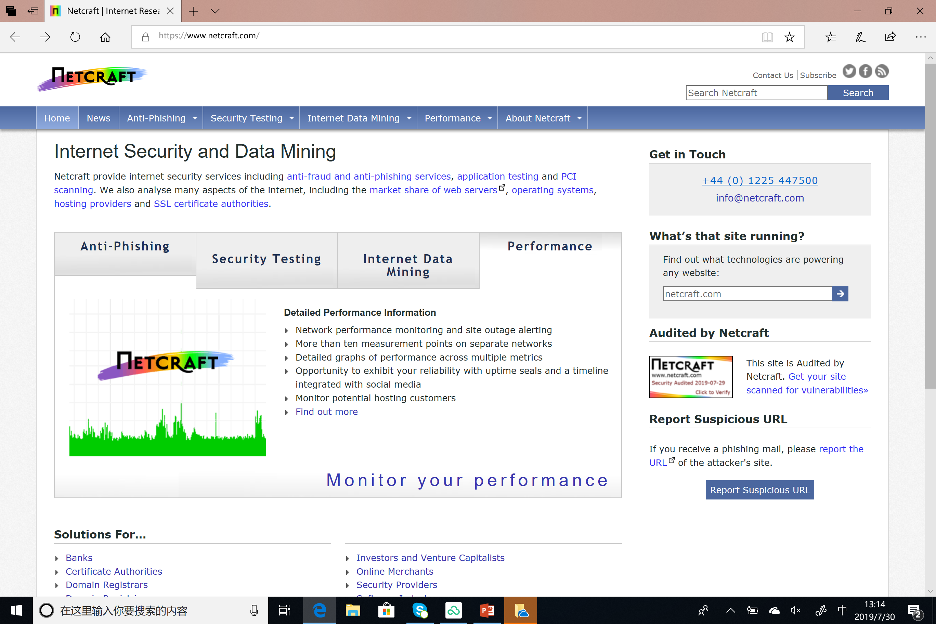
Linux的应用领域——服务器 www.netcraft.com

Slide 24
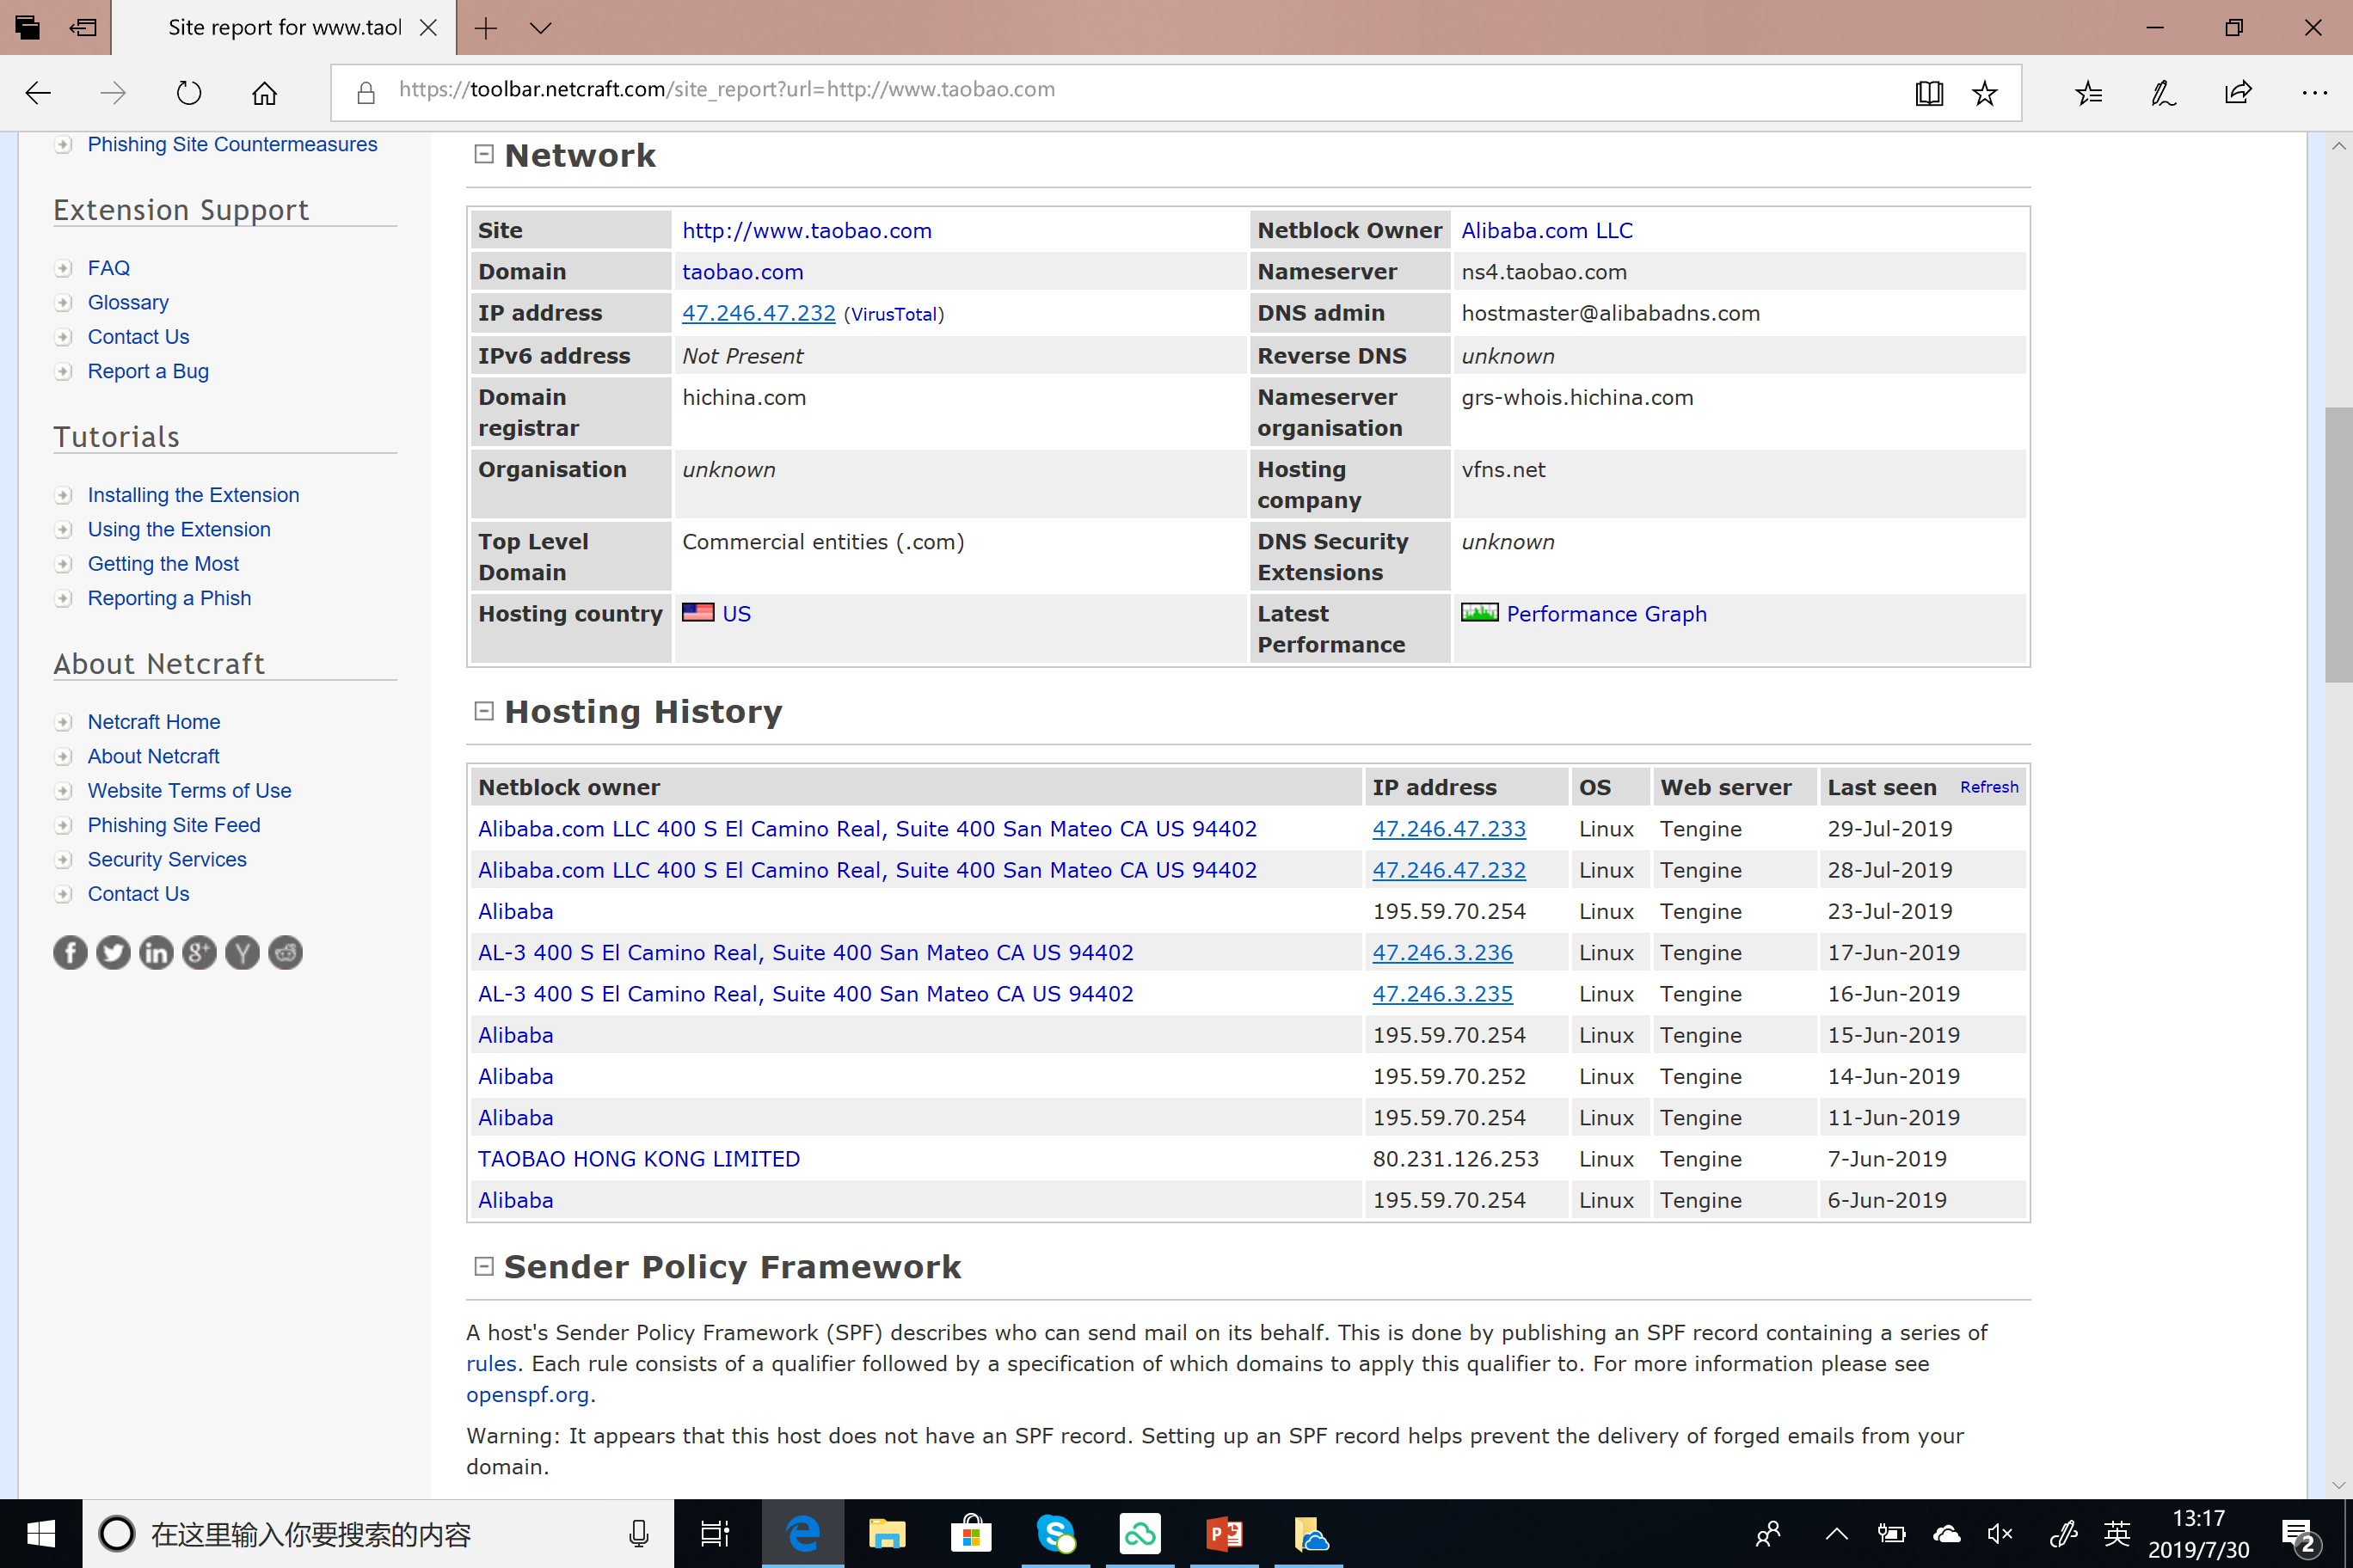

Slide 25
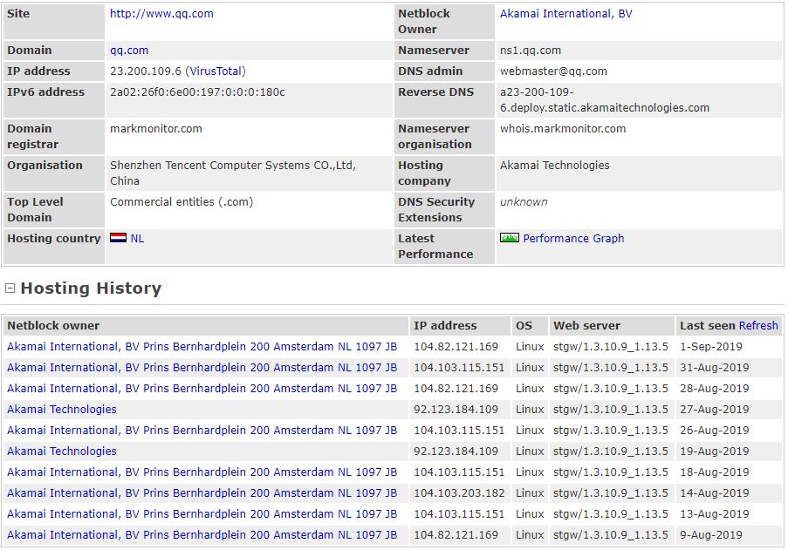

Slide 26
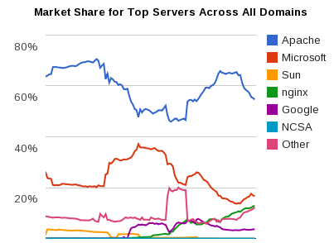

Slide 27
Linux的应用领域——嵌入式
手机，平板: 安卓，IOS
智能家电：机顶盒，游戏机，智能卡

Slide 28
2.6 Linux内核
Linus领导下的开发小组开发出的系统内核
是所有Linux 发布版本的核心
内核开发人员一般在百人以上，任何自由程序员都可以提交自己的修改工作。
采用邮件列表来进行项目管理、交流、错误报告
有大量的用户进行测试，正式发布的代码质量高

Slide 29
2.6 Linux内核
整个系统的核心--内核
应用
程序进程1
应用
程序进程2
应用
程序进程3
用户进程
系统调用
系统调用接口
Linux内核
内核子系统
硬件
Notes:
整个系统由四个部分组成：
1. 用户进程—用户应用程序是运行在Linux内核之上的一个庞大的软件集合， 当一个用户程序在操作系统之上运行时，它成为操作系统中的一个进程。关于进程更详细的描述参见第三章。
2. 系统调用接口— 在应用程序中，可通过系统调用来调用操作系统内核中特定的过程，以实现特定的服务。例如，在程序中有一条读取数据的read()系统调用，但是，真正的读取操作是由操作系统内核完成的。所以说，系统调用是内核代码的一部分，更详细内容参看第六章。
3. Linux内核—内核是操作系统的灵魂，它负责管理磁盘上的文件、内存，负责启动并运行程序，负责从网络上接收和发送数据包等等。这是本书讨论的重点。
4. 硬件—这个子系统包括了Linux安装时需要的所有可能的物理设备。例如，CPU、 内存、硬盘、网络硬件等等。

Slide 30
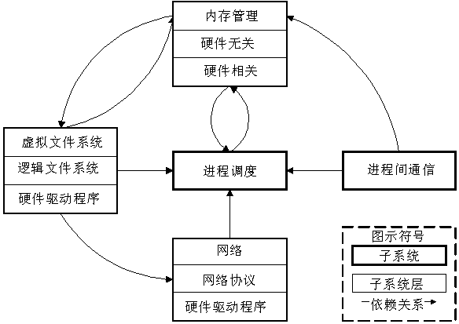
2.6 Linux内核
内核子系统
Notes:
1. 进程调度－控制着进程对CPU的访问。当需要选择一个进程运行时，由调度程序选择最值得运行的进程。Linux 使用了比较简单的基于优先级和时间片的进程调度算法选择新的进程。
2. 内存管理－允许多个进程安全地共享主内存区域 。Linux的内存管理支持虚拟内存，即在计算机中运行的程序，其代码、数据和堆栈的总量可以超过实际内存的大小，操作系统只将当前使用的程序块保留在内存中，其余的程序块则保留在磁盘上。必要时，操作系统负责在磁盘和内存之间交换程序块。
因为虚拟内存管理需要硬件支持，因此内存管理从逻辑上可以分为硬件无关的部分和硬件相关的部分。详细内容参看第四章。
3. 虚拟文件系统－隐藏各种不同硬件的具体细节，为所有设备提供统一的接口。虚拟文件系统支持多达数十种不同的文件系统，这也是Linux较有特色的一部分。
虚拟文件系统可分为逻辑文件系统和设备驱动程序。逻辑文件系统指Linux所支持的文件系统，如ext2, fat等，设备驱动程序指为每一种硬件控制器所编写的设备驱动程序模块。详细内容参看第八章和第九章。
1. 网络－提供了对各种网络标准协议的存取和各种网络硬件的支持。网络子系统可分为网络协议和网络驱动程序两部分。网络协议部分负责实现每一种可能的网络传输协议，网络设备驱动程序负责与硬件设备进行通信，每一种可能的硬件设备都有相应的设备驱动程序。因为这部分内容相对独立和复杂，本书不做详细介绍。
2. 进程间通信(IPC)－ 支持进程间各种通信机制，包括共享内存、消息队列及管道等。这部分内容也相对独立，本书不做详细介绍。
从图1.3可以看出，处于中心位置的是进程调度，所有其它的子系统都依赖于它，因为每个子系统都需要挂起或恢复进程。一般情况下，当一个进程等待硬件操作完成时，它被挂起；当操作真正完成时，进程恢复执行。例如，当一个进程通过网络发送一条消息时，发送进程被挂起，一直到硬件成功地完成消息的发送。其它子系统(内存管理，虚拟文件系统及进程间通信)以相似的理由依赖于进程调度。

Slide 31
2.6 Linux内核版本
major.minor.patchlevel
主版本
1.0, 2.0, 2.2, 2.4, 2.6
稳定版
2.0.40, 2.2.12, 2.4.18, 2.6.32
开发版
2.1.1, 2.3.1, 2.5.1, 2.5.9
版本众多，内核下载地址：https://www.kernel.org
主版本号
次版本号
修订次数

Slide 32
3.1 Linux发行版本
RedHat Linux，Fedora, SUSE , Ubuntu, Open Linux，Debian，Turbo Linux ，中科红旗Linux，…
首先我们要能够清晰的区分Linux系统内核与Linux发行套件系统的区别，Linux系统内核指的是一个由Linus Torvalds负责维护，提供硬件抽象层、硬盘及文件系统控制及多任务功能的系统核心程序。而Linux发行套件系统才是我们常说的Linux操作系统，也即是由Linux内核与各种常用软件的集合产品，全球大约有数百款的Linux系统版本。
Linux的发行版本可以大体分为两类，一类是商业公司维护的发行版本，一类是社区组织维护的发行版本，前者以著名的Red Hat（RHEL红帽）为代表，后者以Debian为代表。
Notes:
发行版为许多不同的目的而制作, 包括对不同计算机结构的支持, 对一个具体区域或语言的本地化，实时应用，和嵌入式系统

Slide 33

3.1 Linux的选择
Redhat Linux版本
（1）RHEL （Redhat Enterprise Linux，也就是所谓的Redhat Advance Server，收费版本，稳定性非常好，适合服务器使用）
（2）Fedora Core （由原来的Redhat桌面版本发展而来，免费版本，稳定性较差，最好只用于桌面应用）
（3）CentOS （RHEL的社区克隆版本，免费版本，稳定性非常好，适合服务器使用）
Redhat是国内使用人群最多的Linux版本, Redhat系列的包管理方式采用的是基于RPM包和YUM包的管理方式

Slide 34

Fedora
由全球社区爱好者构建的面向日常应用的快速且强大的操作系统。它允许任何人自由地使用、修改和重发布。它由一个强大的社群开发。Fedora 项目由 Fedora 基金会管理和控制，得到了 Red Hat 的支持。
用户可免费体验到最新的技术或工具，而功能成熟后会被加入到RHEL系统中。因此也被称为RHEL系统的“试验田”。

Slide 35

centos
社区企业操作系统（Community Enterprise Operating System,Centos）
来自于Red Hat Enterprise Linux，依照开放源代码规定释出的源代码所编译而成。由于出自同样的源代码，因此有些要求高度稳定性的服务器以CentOS替代商业版的Red Hat Enterprise Linux使用。两者的不同，在于CentOS并不包含封闭源代码软件。
CentOS 是RHEL源代码再编译的产物，而且在RHEL的基础上修正了不少已知的 Bug ，相对于其他 Linux 发行版，其稳定性值得信赖。

Slide 36

Debian
Debian是社区类Linux的典范，是迄今为止最遵循GNU规范的Linux系统。提供了接近十万种不同的开源软件支持，在国外具有很高的认可度和使用率。对于各类内核架构支持性良好，稳定性、安全性强更有免费的技术支持。
Debian最具特色的是apt-get / dpkg包管理方式。

Slide 37

Ubuntu
Ubuntu是一款基于Debian派生的操作系统，对新款硬件具有极强的兼容能力。 特点是界面非常友好，容易上手，对硬件支持非常全面，是最适合做桌面系统的Linux发行版本，同时Ubuntu也可用于服务器领域。
Ubuntu的目标在于为一般用户提供一个最新的，同时又相对稳定的主要由自由软件构建而成的操作系统。Ubuntu具有强大的社区力量，用户可以方便地从社区获取帮助。

Slide 38
3.1 Linux的选择
（1）选择哪个Linux发行版？
在Linux系统各个发行版中，CentOS系统和Ubuntu系统在服务端和桌面端使用占比最高，网络上资料最为齐全，所以建议使用CentOS 或Ubuntu
（2）选择32位还是64位？
如果电脑比较老或者内存小于2G，那么建议选择32位系统版本的Linux
如果内存大于4G，那么建议选择64位系统版本的Linux

Slide 39
3.1 Linux的选择
系统安装方式：选择虚拟机安装还是双系统安装
建议电脑比较新或者配置内存4G以上的电脑可以选择虚拟机安装。
电脑较旧或配置内存小于等于4G的电脑强烈建议选择双系统安装，否则，在配置较低的计算机上运行Linux虚拟机，系统运行速度会非常慢。

Slide 40
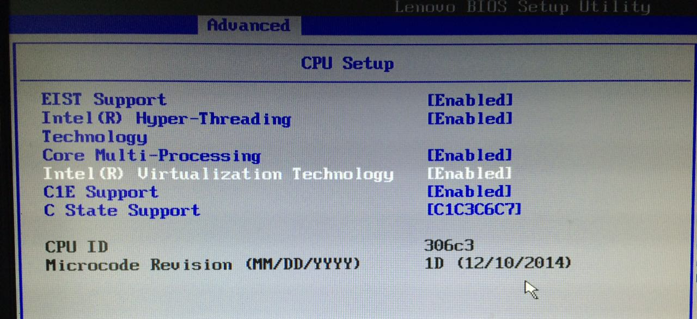
3.2 安装Linux虚拟机
一、材料和工具
1、下载VirtualBox虚拟机软件
2. 下载Ubuntu LTS 16.04 ISO映像文件
二、步骤
（一）确认系统版本
如果选择的系统是64位Ubuntu系统，那么在安装虚拟机前，我们还要进入BIOS开启CPU的虚拟化

Slide 41
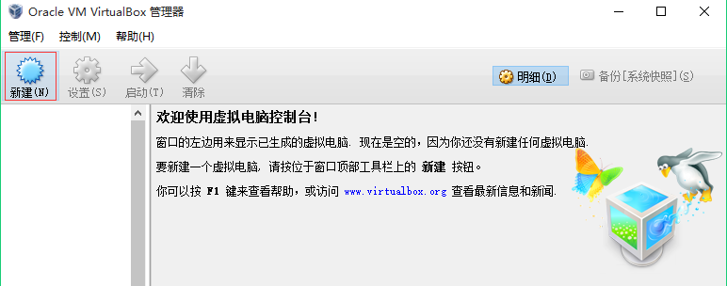
3.2 安装Linux虚拟机
(二)安装前的准备
1. 打开VirtualBox，点击“创建”按钮，创建一个虚拟机
2. 给虚拟机命名，选择操作系统，版本
3. 选择内存大小，这里设置的1024M
4. 创建虚拟硬盘
5. 选择虚拟硬盘文件类型VDI
6. 虚拟硬盘选择动态分配
7. 选择文件存储的位置和容量大小
8. 点击创建

Slide 42
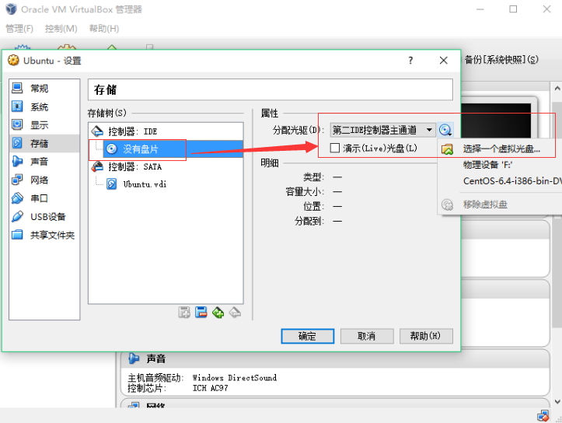
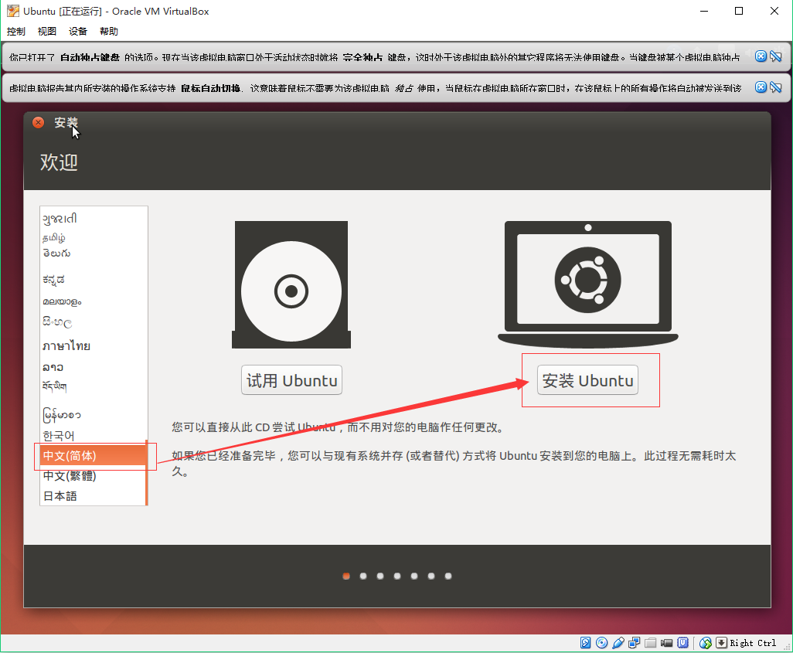
3.2 安装Linux虚拟机
(三)安装Ubuntu

Slide 43
3.3 安装双操作系统
第一步：制作安装U盘
具体可参考百度经验文章
http://jingyan.baidu.com/article/59703552e0a6e18fc007409f.html
第二步：双系统安装
具体可参考百度经验文章
http://jingyan.baidu.com/article/dca1fa6fa3b905f1a44052bd.html
安装后Window和Ubuntu 16.04都可以用，默认windows优先启动
可以在电脑启动时，选择进入Ubuntu系统而不是 Windows系统

Slide 44
Liunx学习建议
不能有畏难情绪，多动手、多尝试，不要怕出错，不要怕麻烦
精通常用命令及选项（各自学习和工作领域），尽量掌握更多命令，善用各类帮助及工具
网上教学视频及书籍教程汗牛充栋，尽量选择适合自己，高效率地学习
结合《操作系统原理》课程，加深对本课程的理解和掌握

Slide 45
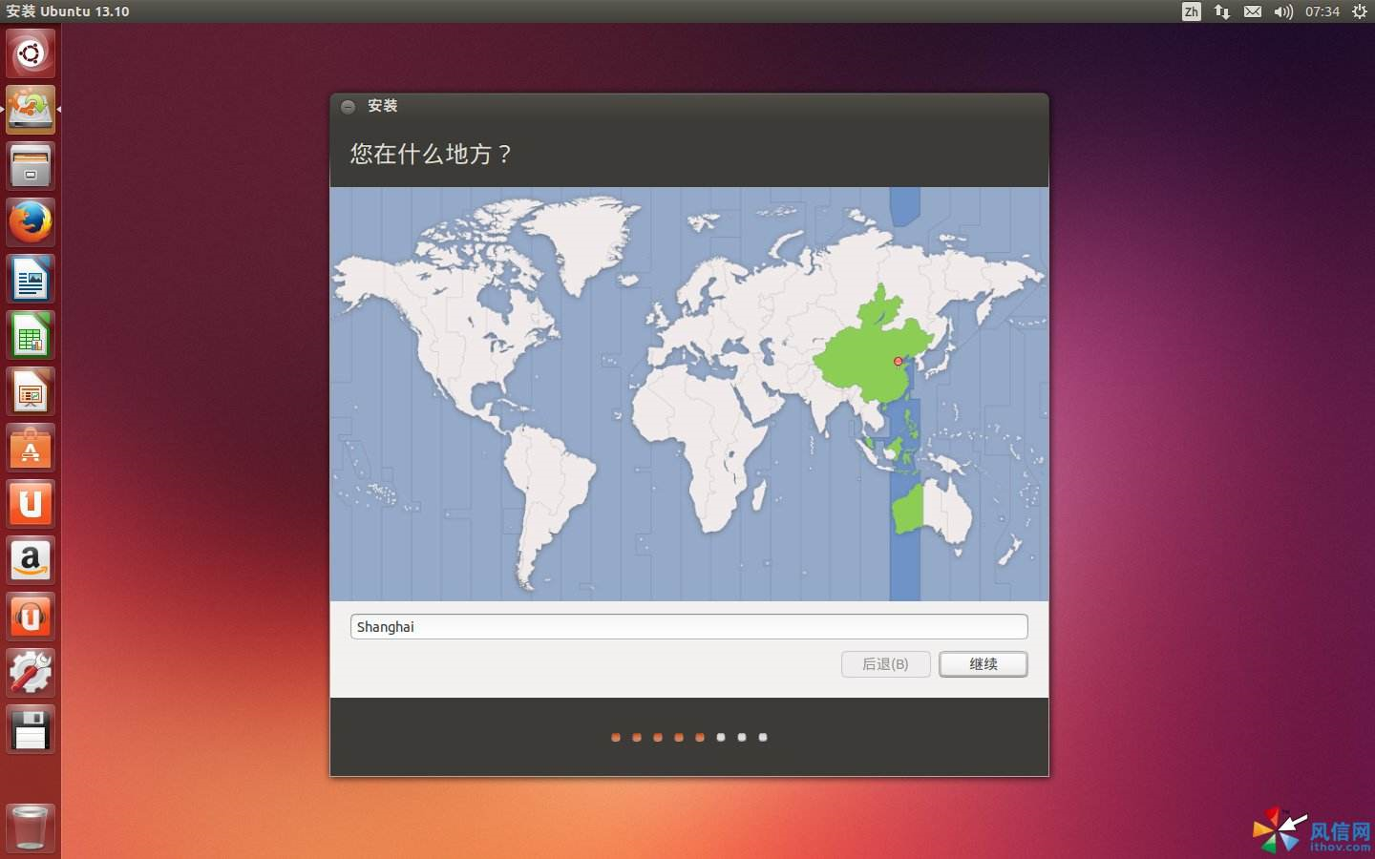
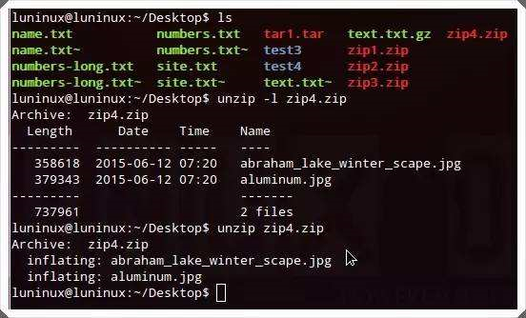
Linux系统登录
1、本地桌面（命令行,为什么选择命令行）
2、远程（命令行）

Slide 46
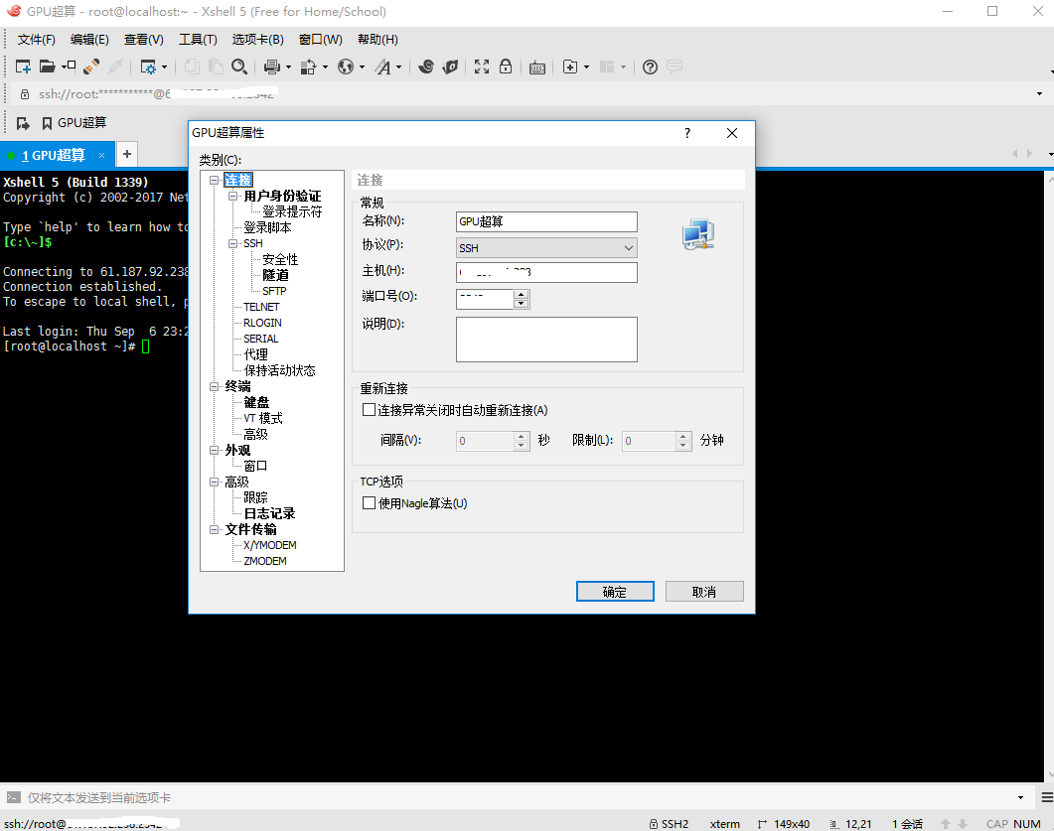

Slide 47
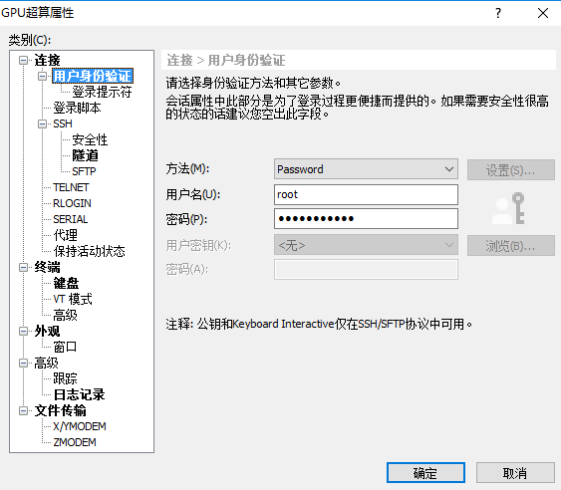

Slide 48
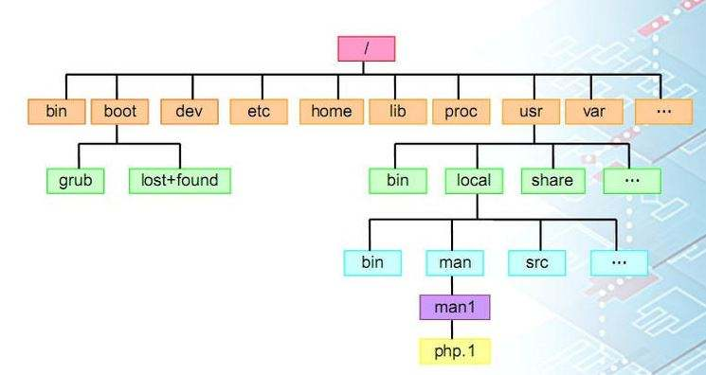
Linux目录介绍
见课本图1-30

Slide 49
目录名 | 目录作用
/bin/ | 存放系统命令的目录，普通用户和超级用户均可执行。放在/bin/目录下的命令在单用户模式下也可以执行
/sbin/ | 保存和系统环境设置相关的命令，只有超级用户可以使用这些命令进行系统环境设置，但是有些命令也可允许普通用户查看
/usr/bin/ | 存放系统命令的目录，普通用户和超级用户均可执行，这些命令与系统启动无关，在单用户模式下不能执行。
/usr/sbin | 存放根文件系统不必要的系统管理命令，如多数服务程序，只有超级用户可以使用。/sbin目录中的命令由超级用户使用。
/boot/ | 系统启动目录，保存系统启动相关文件，如内核文件启动引导程序等
/dev/ | 设备文件，所有的硬件设备
/etc/ | 配置文件，如用户账户密码，服务启动脚本，服务配置文件等

Slide 50
目录名 | 目录作用
/home/ | 普通用户的“家”目录。建立每个用户时，每个用户（普通用户）有一个默认登陆位置。如用户user1的家目录就是/home/user1
/lib/ | 系统调用的函数库保存位置
/lost+found/ | 系统意外崩溃时，产生的一些文件碎片存放在这里。系统启动时fsck工具会检查这里，并修复损坏的文件系统。每个分区均有此目录。
/media/ | 挂载目录，系统建议挂载媒体设备，如挂载软盘，光盘等
/mnt/ | 挂载目录，系统建议挂载外接设备如U盘移动硬盘，其他操作系统的分区等
/opt/ | 第三方安装的软件保存位置。一些下载的开源软件包安装于此。实际上更常见的或更通用的是在/usr/local目录中

Slide 51
目录名 | 目录作用
/proc/ | 虚拟文件系统，该目录数据不保存在硬盘，而是位于内存。主要保存系统内核，进程，外部设备状态，网络状态等。如/proc/cpuinfo保存cpu信息。
/sys/ | 虚拟文件系统，和/proc/类似，保存与内核相关信息
/root/ | 超级用户的家目录。
/srv/ | 服务数据目录。一些系统服务启动之后，可以在这个目录中保存所要的数据
/tmp/ | 临时目录，系统存放的临时文件目录，该目录下所有用户都可以访问和写入
/usr/ | 系统软件资源目录。并非user的缩写，而是“Unix Software Resource”的缩写。因此不是存放用户的数据，而是存放系统软件资源的目录
/var/ | 动态数据保存位置。如缓存，日志及软件产生的文件等

Slide 52
1、/- 根 每一个文件和目录从根目录开始。 只有root用户具有该目录下的写权限。请注意，/root是root用户的主目录，这与/.不一样
存放Linux内核和系统启动文件，包括Grub、lilo启动程序

Slide 53
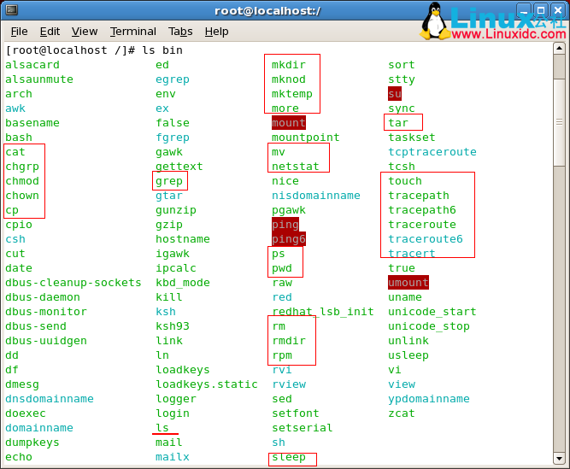
2、/bin中 - 用户二进制文件
包含二进制可执行文件。 在单用户模式下，你需要使用的常见Linux命令都位于此目录下。系统的所有用户使用的命令都设在这里。 例如：ps、ls、ping、grep、cp

Slide 54
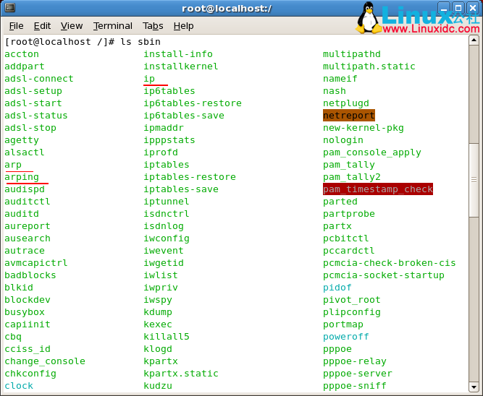
3、/sbin目录 - 系统二进制文件
就像/bin，/sbin同样也包含二进制可执行文件。但是，在这个目录下的linux命令通常由系统管理员使用，对系统进行维护。例如：iptables、reboot、fdisk、ifconfig、swapon命令

Slide 55
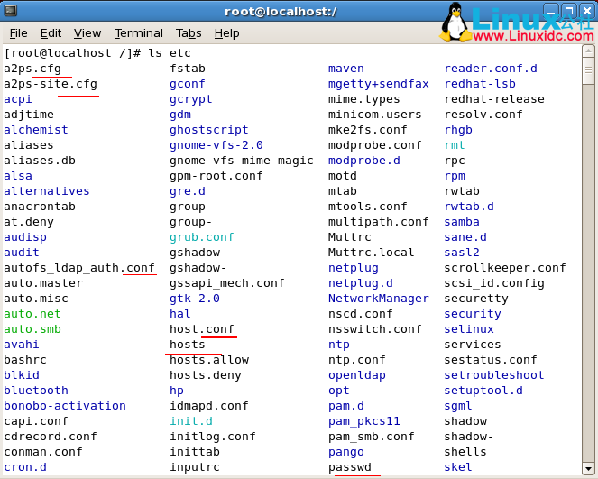
4、/etc - 配置文件
包含所有程序所需的配置文件。 也包含了用于启动/停止单个程序的启动和关闭shell脚本。例如：/etc/resolv.conf、/etc/logrotate.conf，/etc/fstab是开机自动挂载一些分区的，在里面写入一些分区信息，就能实现开机挂载分区

Slide 56
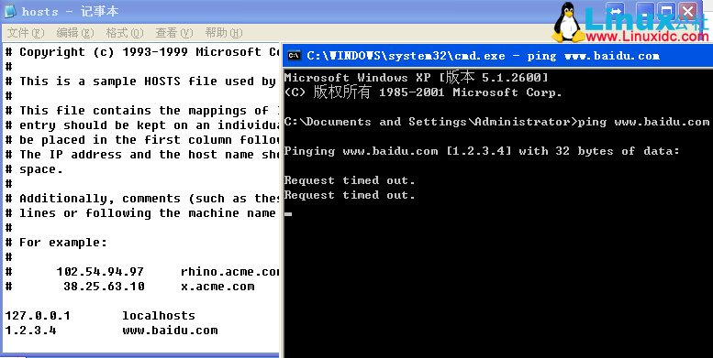
hosts：设备名称（或域名）到ip地址的解析，相当于本地存在的dns功能。见下图：

Slide 57
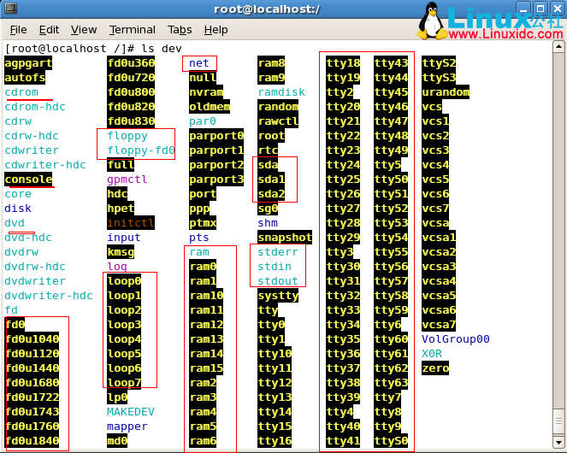
5、/dev - 设备文件
包含设备文件。 存放所有设备文件，包括硬盘、分区、键盘、鼠标、USB等这些包括终端设备、USB或连接到系统的任何设备。例如：/dev/tty1、/dev/usbmon0

Slide 58
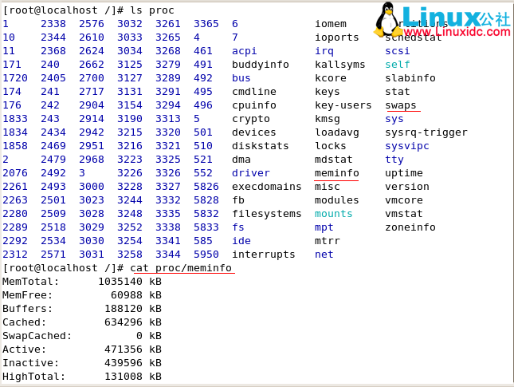
6、/proc - 进程信息
包含系统进程的相关信息。 存放所有标志为文件的进程，它们是通过进程号或其他的系统动态信息进行标识。例如CPU、硬盘分区、内存信息等存放在这里

Slide 59
7 /var - 变量文件 var代表变量文件。 这个目录下可以找到内容可能增长的文件。 这包括 - 系统日志文件（/var/log）;包和数据库文件（/var/lib）;电子邮件（/var/mail）;打印队列（/var/spool）;锁文件（/var/lock）;多次重新启动需要的临时文件（/var/tmp）;
8、/tmp - 临时文件 包含系统和用户创建的临时文件。 当系统重新启动时，这个目录下的文件都将被删除。

Slide 60
9、/usr - 用户程序 包含二进制文件、库文件、文档和二级程序的源代码。 /usr/bin中包含用户程序的二进制文件。如果在/bin中找不到用户二进制文件，到/usr/bin目录查看。例如：at、awk、cc、less、scp。 /usr/sbin中包含系统管理员的二进制文件。如果在/sbin中找不到系统二进制文件，到/usr/sbin目录查看。例如：atd、cron、sshd、useradd、userdel。 /usr/lib中包含了/usr/bin和/usr/sbin用到的库。 /usr/local中包含了从源安装的用户程序。例如，当你从源安装Apache，它会在/usr/local/apache2中。
10、/home - 用户家目录 所有用户用home目录来存储他们的个人档案。 例如：/home/john、/home/nikita

Slide 61
11、/boot - 引导加载程序文件
包含引导加载程序相关的文件。 内核的initrd、vmlinux、grub文件位于/boot下。 例如：initrd.img-2.6.32-24-generic、vmlinuz-2.6.32-24-generic

Slide 62
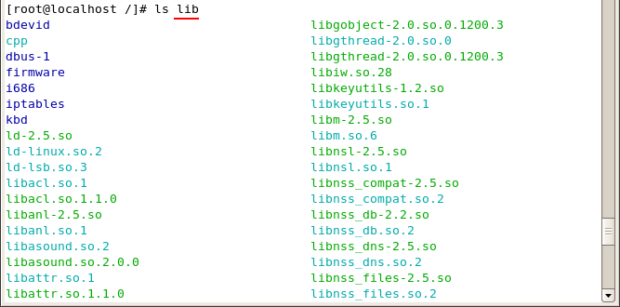
12、/lib - 系统库
包含支持位于/bin和/sbin下的二进制文件的库文件. 库文件名为 ld*或lib*.so.* 例如：ld-2.11.1.so，libncurses.so.5.7

Slide 63
13、/opt - 可选的附加应用程序 opt代表可选的。 包含从个别厂商的附加应用程序。 附加应用程序应该安装在/opt/或者/opt/的子目录下。
14、/mnt - 挂载目录 临时安装目录，系统管理员可以挂载文件系统。

Slide 64
15、/media - 可移动媒体设备 用于挂载可移动设备的临时目录。 举例来说，挂载CD-ROM的/media/cdrom，挂载软盘驱动器的/media/floppy;
16、/srv - 服务数据 srv代表服务。 包含服务器特定服务相关的数据。 例如，/srv/cvs包含cvs相关的数据。

Slide 65
Linux软件安装
1 RPM包
这种软件包就像windows的EXE安装文件一样，各种文件已经编译好，并打了包，哪个文件该放到哪个文件夹，都指定好了，安装非常方便，在图形界面里你只需要双击就能自动安装。
安装 rpm -i xxx.rmp
卸载 rpm -e 包名
升级 rpm -U 包名 （联网环境）

Slide 66
tar.gz（bz或bz2等）结尾的源代码包
1、打开一个SHELL，即终端 2、用CD 命令进入源代码压缩包所在的目录 3、根据压缩包类型解压缩文件(*代表压缩包名称) tar -zxvf ****.tar.gz tar -jxvf ****.tar.bz(或bz2) 4、用CD命令进入解压缩后的目录 5、输入编译文件命令：./configure（有的压缩包已经编译过，这一步可以省去） 6、然后是命令：make 7、再是安装文件命令：make install
卸载
make uninstall

Slide 67
以bin结尾的安装包
1、打开一个SHELL，即终端 2、用CD 命令进入源代码压缩包所在的目录 3、给文件加上可执行属性：chmod +x ******.bin（中间是字母x，小写） 3、执行命令：./**.bin (realplayer for Linux就是这样的安装包)
卸载：把安装时中选择的安装目录删除就OK

Slide 68
Yum安装
yum是安装包的一个软件，在CentOS中是软件包的管理器，yum也对依赖关系进行管理，但是必须要在联网的情况下完成。
sudo yum search package_name
sudo yum install package_name

Slide 69
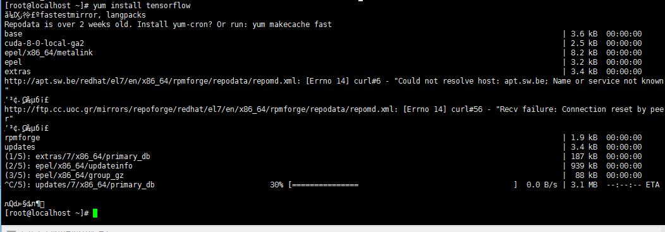

Slide 70
apt-get
apt-get是debian，ubuntu发行版的包管理工具，类似于red hat中的yum
apt-get命令一般需要root权限执行，所以一般跟着sudo命令例sudo apt-get xxxx
apt-get install packagename——安装一个新软件包
apt-get remove packagename——卸载一个已安装的软件包（保留配置文件）
apt-get --purge remove packagename——卸载一个已安装的软件包（删除配置文件）

Slide 71
pip
pip 是一个安装和管理 Python 包的工具
安装pip
安装和升级之前，先下载get-pip.py
然后使用下面的命令：
python get-pip.py
通常，linux或osX下，需要权限，使用下面的命令，输入密码后即可。
sudo python get-pip.py

Slide 72
升级pip
Linux or OS X系统，运行下面的命令:
pip install -U pip

Slide 73
使用pip进行install，sudo pip install xxx
使用pip进行update，sudo pip install --update xxx
使用pip设置超时时间，sudo pip --default-timeout=256 install --update xxx
使用pip安装指定版本的包 sudo pip install xxx==1.2.x

Slide 74
安装完成后执行的方法
有些软件安装后会自动在应用程序列表里加上快捷键，和windows一样。
如果在应用程序列表里找不到的话，可以直接在 / 开始 / 运行命令里输入命令：启动命令一般就是软件名，如firefox，realplay，xmms等
也可以打开一个shell终端，输入软件名，和在“运行命令”里一样。如果不知道命令全程的话，可以输入开头的字母，然后按tab键查找，系统会自动显示以输入字母开头的所有命令 /

Slide 75
安装完成后执行的方法
可以直接到安装目录下运行启动文件，Linux下的可执行图标和shell终端图标很像
到 / usr / bin目录里找安装的软件启动文件执行命令。Linux系统把所有可执行的文件命令在 / usr / bin目录里都作了启动连接，可以去那个目录寻找安装的文件的启动命令，双击启动

